Slide 1
Communication-Efficient Learning of Deep Networks
from Decentralized
H. Brendan McMahan Daniel Ramage
汇报人: 朱永超
2021年10月28日

Slide 2
背 景
移动通信设备中有许多有用的数据，训练模型后可以提高用户体验；但是，这些数据通常是敏感的或者很庞大的，不能直接上传到data center和使用传统的方法训练模型。

Slide 3
主要贡献
提出了一种训练模型的替代方法Federated Learning
提出一种实用的联邦学习算法——迭代的模型平均；
适用于unbalanced and non-IID data distributions；
通信成本是主要的约束条件，与同步随机梯度下降相比减少了10–100倍
提出了FederatedAveraging算法；robust to unbalanced and non-IID data distributions；reduce the rounds of communication needed to train

Slide 4
联邦学习
本质：联邦学习本质上是一种分布式机器学习技术，或机器学习框架
目标：在保证数据隐私安全及合法合规的基础上，实现共同建模，提升模型的效果

Slide 5
联邦学习
FL的数据具有以下特性：
训练来自移动设备的真实数据比数据中心提供的代理数据具有明显的优势；
数据是隐私敏感的或较大规模的，不需要仅出于训练模型的目的将其记录在数据中心；
对于监督任务，可以从用户交互中自然地推断出数据的标签

Slide 6
隐私
FL 传输的信息是改进特定模型所必需的最小更新（隐私利益的强度取决于更新的内容）;
更新本身是短暂的，所包含的信息绝不会超过原始训练数据且通常会少得多；
聚合算法不需要更新的来源，因此更新可以在不识别元数据的情况下通过Tor之类的混合网络或通过可信的第三方进行传输。(没太理解）

Slide 7
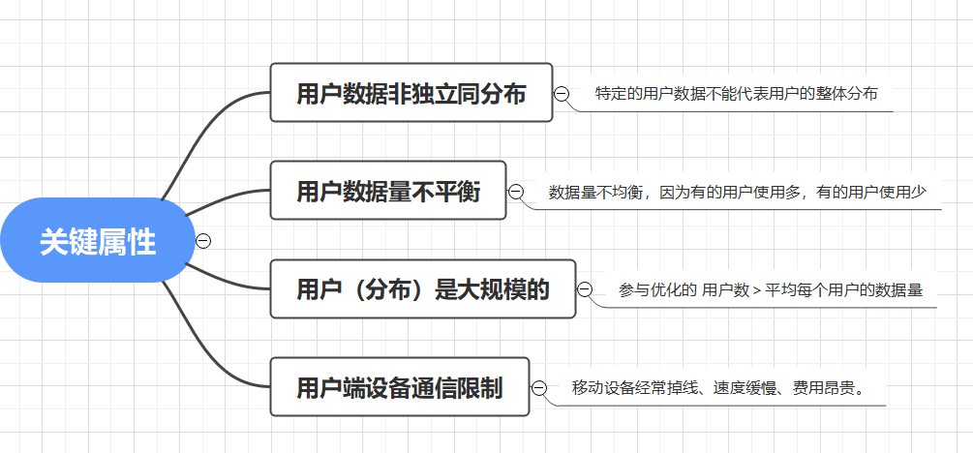
联邦优化
联邦优化： 隐含在联邦学习中的优化问题（与典型的分布式优化问题对比）

Slide 8
优化方法
执行思路：
假设：同步更新方案在各轮通信中进行；有一组固定的客户端集合，大小为K，每个客户端都有一个固定的本地数据集；
在每轮更新开始时，随机选择部分客户端，大小为C-fraction（应该是比例，C≤1）；
服务器将当前的全局算法的状态发送给这些客户（例如，当前的模型参数）；
每个客户端都基于全局状态及其本地数据集执行本地计算，并将更新发送到服务器；
服务器将这些更新应用于其全局状态，然后重复该过程。

Slide 9
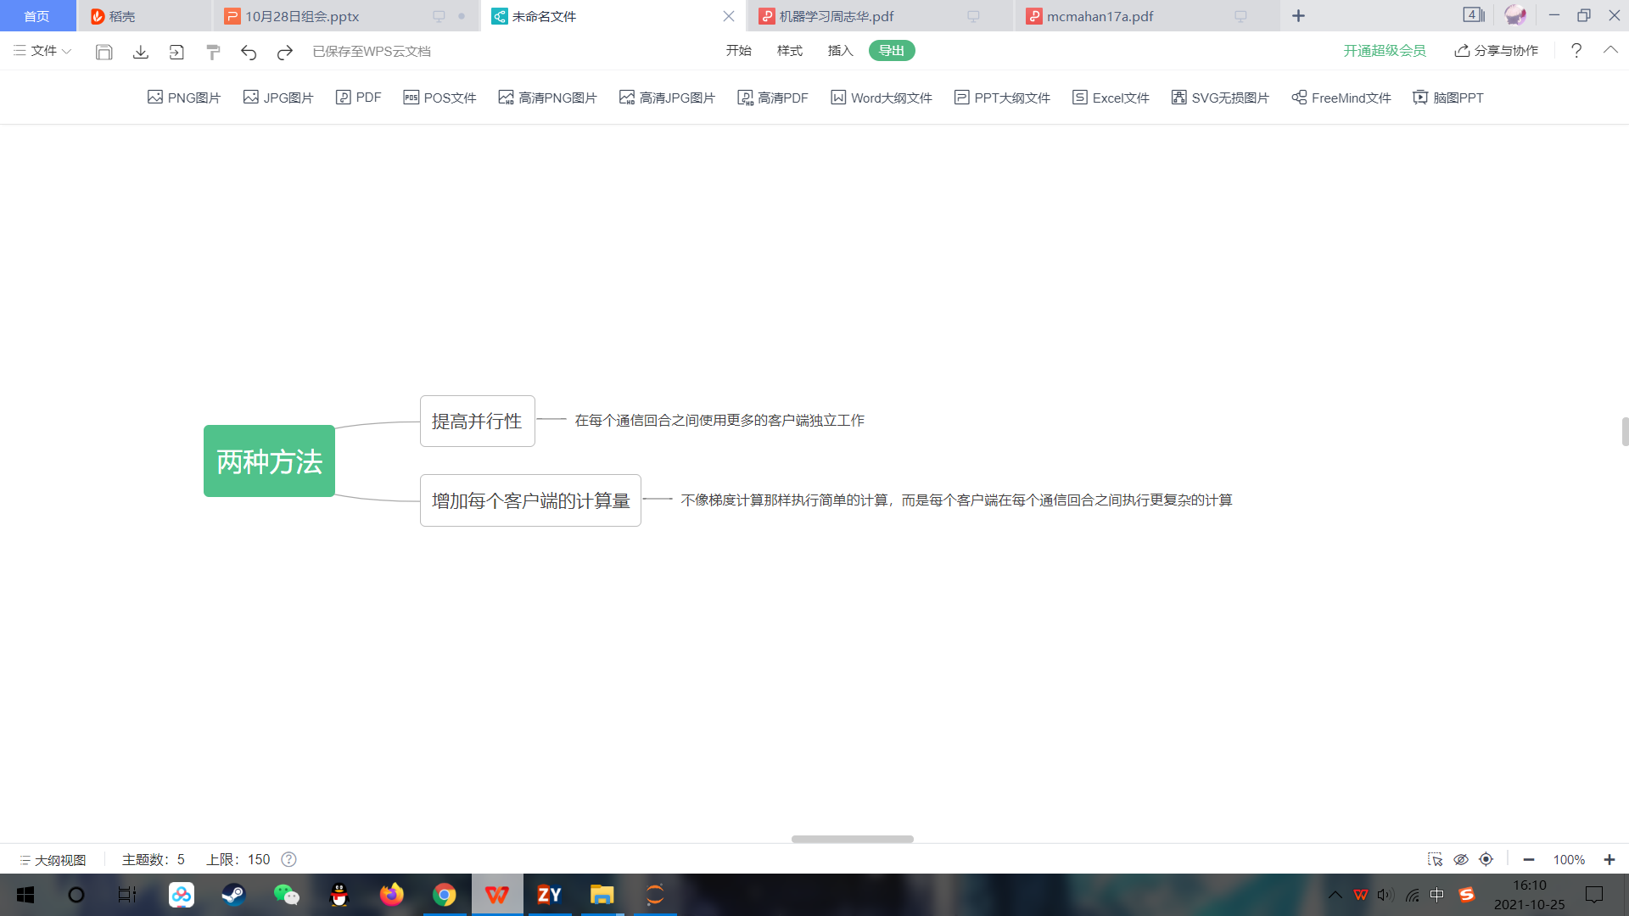
通信成本与计算成本的平衡
在联合优化中，通信成本占主导地位，计算成本相对较小
因此，我们的目标是使用额外的计算，以减少训练模型所需的通信次数

Slide 10
The FedAvg Algorithm
Baseline算法——FederatedSGD（FedSGD）
直观方法：SGD可以直接应用于联邦优化，即每轮在随机选择的客户端上进行一次梯度计算，然后得到k个梯度一起更新服务器上的总梯度。
问题： 计算效率很高，但需要进行大量轮次训练才能生成好的模型。

Slide 11
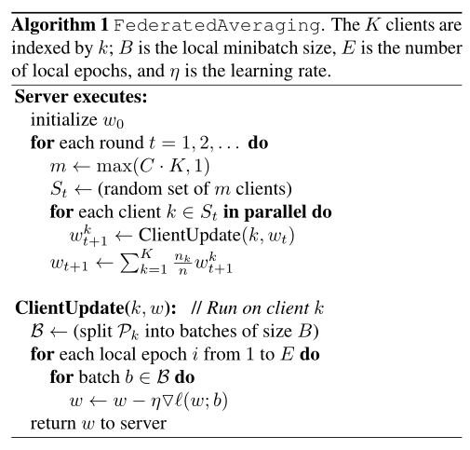
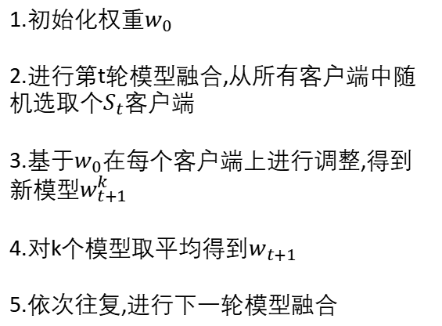
The FedAvg Algorithm
1.初始化权重$w_{0}$
2.进行第t轮模型融合,从所有客户端中随机选取个$S_{t}$客户端
3.基于$w_{0}$在每个客户端上进行调整,得到新模型$w_{t+1}^{k}$
4.对k个模型取平均得到$w_{t+1}$
5.依次往复,进行下一轮模型融合

Slide 12
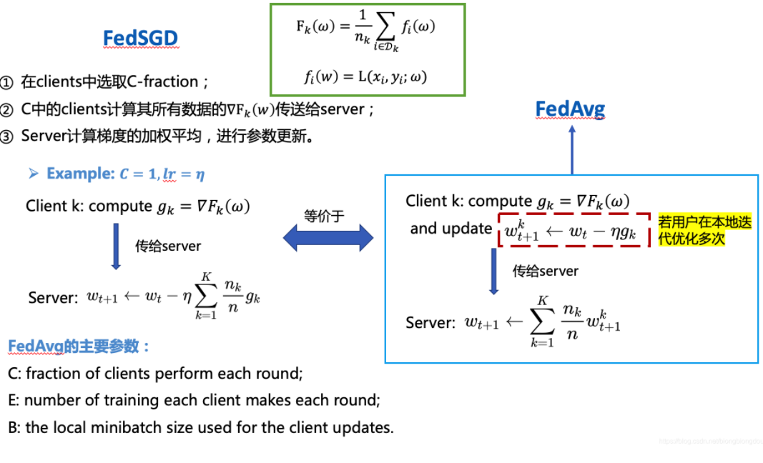
The FedAvg Algorithm
FedSGD vs. FedAvg
C：cilent数量的分数，C=0.0表示1个cilent。相当于在K个cilent中提取个数的比例
B：每个cilent的本地小批量大小
E：每一轮cilent的本地迭代周期数
当B = ∞ ， E = 1 ，FedAVG和FedSGD等价
解决FedSGD模型融合耗时过长的问题

Slide 13
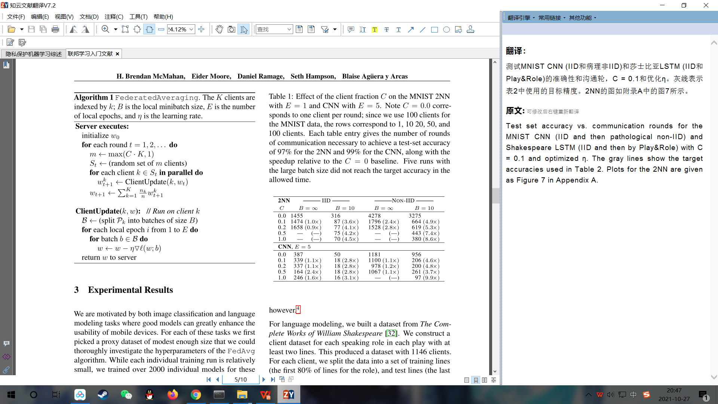
实验结果
分析超参数参数C、E、B对实验结果的影响，以便后续研究
提高并行性（fix E，analyze C & B）
对client fraction C进行实验（C：控制多客户端并行的数量，即每轮选取多少客户端）
改变参数C，测试集准确性达到目标时的通信轮数，以及与Baseline C=0的对比。

Slide 14
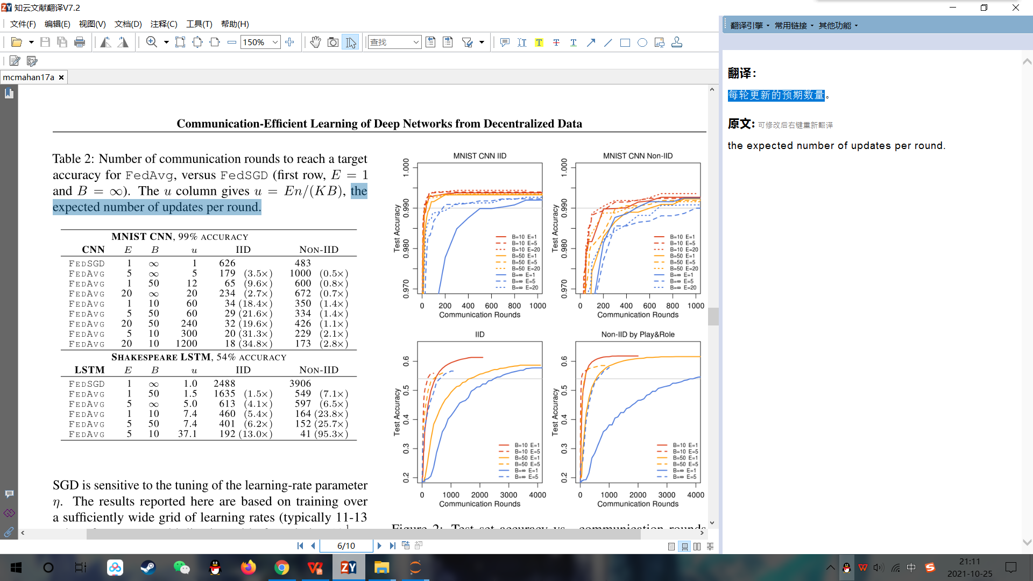
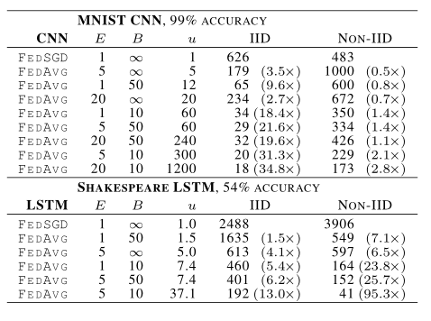
实验结果
提高客户端计算量（fix C=0.1，analyze E & B）
每轮添加更多本地SGD更新可以大大降低通信成本，表2量化了这些加速

Slide 15
实验结果
结果分析
FedAvg收敛到比基准FedSGD模型更高的测试集准确性水平。
例如，对于CNN，B =∞，E = 1 FedSGD模型最终在1200轮后达到了99.22％的准确度（并且在6000轮之后并没有进一步改善）而B = 10，E = 20的FedAvg模型达到了300轮后达到99.44％。因此推测，除了降低通信成本外，模型平均还产生了与dropout正则化相似的优化效果。（什么是dropout正则化？）

Slide 16
总结与展望
当FedAvg使用相对较少的交流轮次来训练高质量的模型时，联邦学习是实际可行的。
虽然这种学习方式可以提供较好的隐私保护，不过可能可以通过差分隐私和多方安全计算或他们相互组合可能可以使隐私保护的效果更好。（这句话不是很理解）

Slide 17
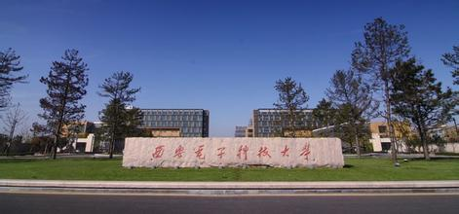

谢谢！

